Slide 1
Pontfelhő
Készítette: Csóka András

Slide 2
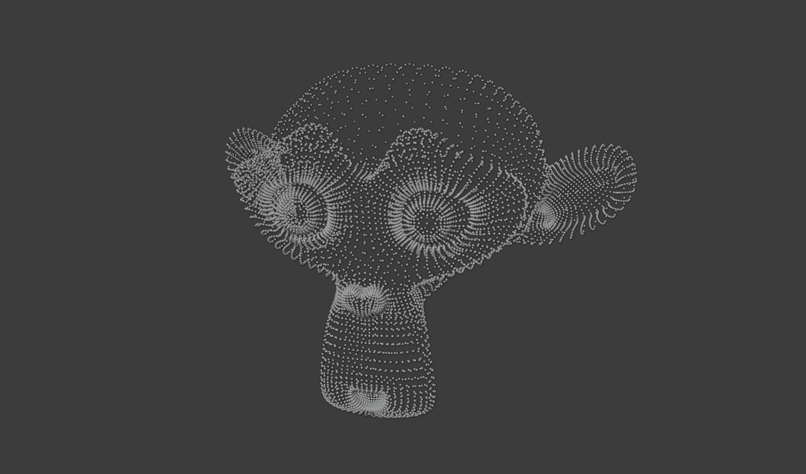
Mi az a pontfelhő?
X, Y, Z koordinátán elhelyezett pontok
https://docs.blender.org/manual/en/latest/_images/modeling_point-cloud_example.png

Slide 12
Köszönöm a figyelmet!

Slide 13
https://www.youtube.com/watch?v=PL6wD8jczkE
https://terszkenneles.hu/pontfelho-felhasznalasi-modjai/

Slide 14
☺㸌촕慎慘ぃ➎繏痐哀獀몛臰럣뗣앣♦12♀♪♪▼3☺▼13♪♪▼31▼▼♪♪♪♪♪♪♪1♥♥
https://docs.blender.org/manual/en/latest/_images/modeling_point-cloud_example.png

